Slide 1
Análisis de velocidades de producción objetivo
Por: Martha Rodríguez Chávez

Slide 2
Viabilidad
Se cuenta con líneas de producción que constan de varias maquinas
La maquina al inicio y al final cuentan con un registro por minuto de la velocidad
Cada línea de producción tiene establecido un objetivo que se basa en la capacidad de la maquina que se encuentra al inicio
Contando con los registros de velocidad se puede analizar si los objetivos actuales son correctos o deben ajustarse

Slide 3
Impacto
Al contar con los limites correctos se puede determinar con mayor precisión la capacidad de la línea de producción en cuanto a velocidad de producción.
Para el análisis se tomaron muestras del mes de agosto de 11 líneas de producción
El análisis realizado muestra un resumen de las líneas de producción así como el detalle de cada línea, comparando las velocidades objetivo, de la maquina inicial y la maquina final.

Slide 4
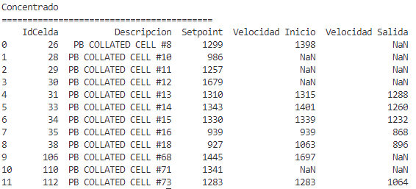
Resumen de las lineas
Este resumen muestra la velocidad que se encuentra en el segundo cuartil que es la que mas se presenta en las muestras.
Se observa que en todas las líneas la velocidad de la maquina de inicio esta por encima de la velocidad objetivo y que la velocidad de la maquina final esta por debajo.
El desperdicio y las piezas malas no llegan a la maquina final por lo que se esperaba que fuera menor a la velocidad de la maquina inicial.

Slide 5
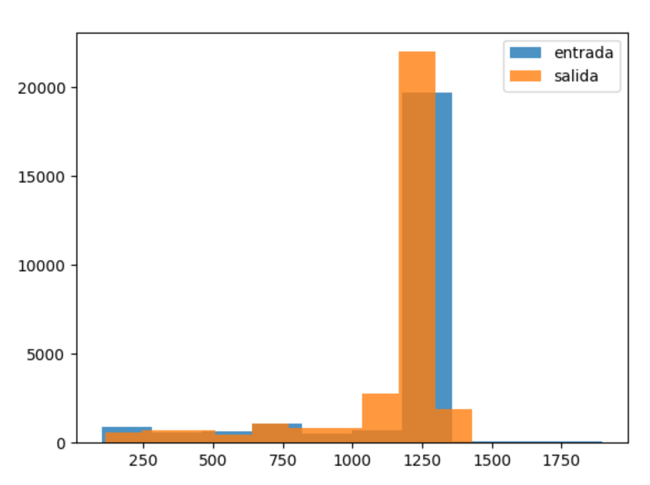
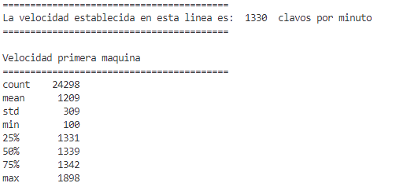
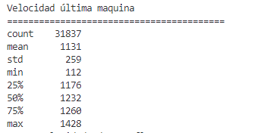
Linea 33
Se observa como los datos se agrupan en torno a la mediana de los datos, la velocidad se mantiene mas o menos estable en la muestra.
En este caso la velocidad de la maquina inicial se mantiene alrededor de 1339 clavos por minuto, son 9 clavos por encima del objetivo.
La velocidad de la maquina final se encuentra 100 clavos por debajo del objetivo.

Slide 6
Conclusión
Se concluye que aunque la velocidad de inicio coincide con la velocidad objetivo deben existir perdidas entre esta maquina y la maquina final ya que esta siempre se encuentra por debajo del objetivo.
Los valores objetivos pueden ajustarse para mayor precisión ya que aunque no existe una variación muy grande con los valores de las líneas en la mayoría de los casos el valor objetivo este fuera de los cuartiles centrales.

